Slide 1
数据仓库
Data Warehouse
Software Institute, Nanjing University
Bei Jia

Slide 2
数据仓库
从数据库到数据仓库
数据仓库及其四大特征
数据仓库的基本结构
数据集市与数据仓库
数据仓库的应用

Slide 3
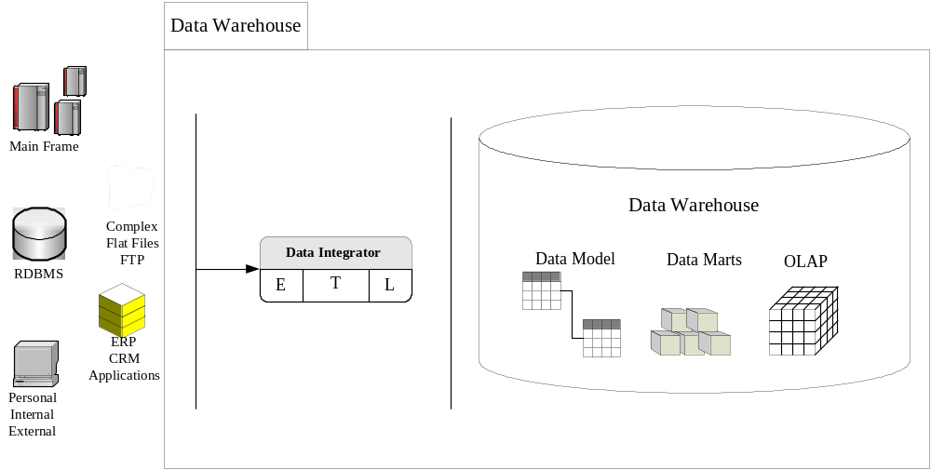
数据仓库的结构

Slide 4
数据仓库的关键技术
数据的ETL（抽取、转换、装载）
  从数据源...
  到数据目标...
  的映射
存储和管理
数据的访问和表现
元数据

Slide 5
数据源（1/3）
多数据源
  数据仓库的数据来源于多个数据源。
    不同格式的数据：由于企业在长期事务处理过程中随数据库管理系统本身发展，形成了企业内从简单到复杂、从小型到大型的各种数据库系统，其中有大型关系数据库、对象数据库、桌面数据库、各种非格式化的数据文件等。
    不同的数据操作平台
    不同的物理位置

Slide 6
数据源（2/3）
数据源可以是递归的
  数据仓库的数据源可以是
    另外一个数据仓库(或数据集市)
    基于本数据仓库的分析型应用。
数据源的抽取
  数据抽取软件

Slide 7
数据源（3/3）
常见的数据源有：
  流行的关系数据库系统: Oracle, Sybase, SQL Server, DB2等
  面向对象数据库系统：Objectstore等
  传统的桌面数据库系统: foxbase, foxpro等
  文件系统中的数据文件: UNIX, WINDOWS等
  其它数据源: word, excel等

Slide 8
数据目标
原子层（Atomic layer）和集成数据
数据集市（Data market）
操作数据存储（Operational Data Storage, ODS）
缓冲区（Staging area）
  ——原子层和集成数据以及数据集市，将作为数据仓库的主要数据存储，在以后的环节中进行介绍

Slide 9
操作数据存储
操作数据存储在企业范围内，针对特定主题区域，用于支持战术决策支持（ tactics decision-making）的综合数据的更新集合
具有以下特点
  面向特定分析应用
  完整性
  当前有效
  可变的
  详尽的

Slide 10
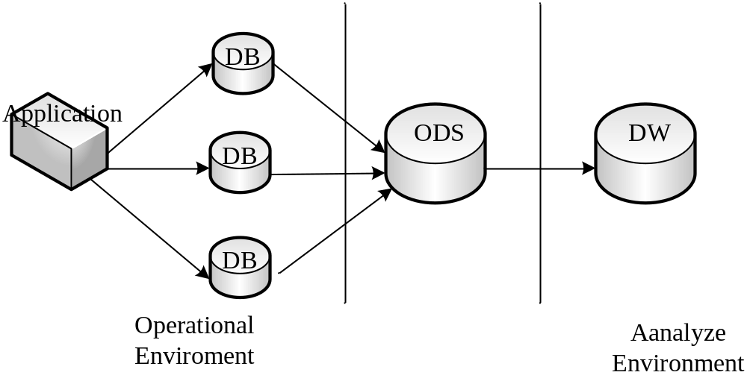
DB-ODS-DW

Slide 11
缓冲区
数据流的中间站
白板式（White-board），无特定结构
系统中可能存在多处缓冲区

Slide 12
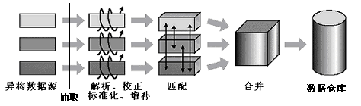
ETL过程

Slide 13
数据的抽取与刷新
数据抽取
  数据仓库中的数据来源于数据源，将数据源中数据通过网络进行抽取，并经加工、转换、综合后形成数据仓库中的数据，这就是数据仓库的数据抽取。
数据刷新
  经过抽取进入数据仓库的数据，在经过一段时间后要重新修正，修改那些过时的数据，保存那些不变的数据，此种动作称为数据仓库的数据刷新。
  数据刷新的过程与抽取类似，但刷新的数据量往往小于抽取的数据量。
  由于仅需要对修改过的数据进行刷新，因而其实现难度与复杂性要大于数据抽取。

Slide 14
数据抽取
数据抽取的重要性
  数据的抽取是数据进入仓库的入口。由于数据仓库是一个独立的数据环境，它需要通过抽取过程将数据从联机事务处理系统、外部数据源、脱机的数据存储介质中导入数据仓库。
  在数据仓库层次结构中，数据抽取工作占非常重要的地位，它必须屏蔽底层数据的结构复杂性和物理位置的复杂性，同时还要实现对数据仓库中数据的自动刷新，要对数据仓库的元数据和数据进行维护。
数据抽取的实现方法
  考虑到不同数据源的数据格式和物理位置的复杂性，不同的数据源可能需要采用不同的数据抽取方法。

Slide 15
转换和集成的复杂性（1/4）
数据从操作型环境到数据仓库的传递需要完成以下功能：
  从操作型环境到数据仓库环境的数据抽取要实现技术上的变化。这种变化不仅指一种DBMS的变化，还可能包含源于操作系统的变化，硬件的变化，甚至源于基于硬件的数据结构的变化
  要求尽量避免从在线窗口进行数据抽取
  来自于操作型环境中的输入关键字在输出到数据仓库之前往往需要被重建和转换。简单情况下可能需要加入时间
  非关键字数据在从操作型环境转移到数据仓库环境时要重新格式化。例如日期格式的转换等

Slide 16
转换和集成的复杂性（2/4）
  要进行数据清理以保持输入数据的正确性。数据清理常用形式有：取值范围检查、交叉记录检验、以及简单的格式检验
  因为存在多个输入数据源，当其中的数据传入到数据仓库时要进行合并
  当存在多个输入记录时，进行记录合并之前要先进行关键字解析。如果不同的记录采用不同的关键字结构，那么，完成记录合并的程序必须提供关键字解析功能
  当存在多个输入记录时，这些记录的顺序可能不相同。在这种情况下需要对输入记录进行重新排序
  可能会产生多个输出结果，同一个传递过程可能会产生不同综合层次的结果
  需要提供缺省值。有时候数据仓库的一个输出值没有对应的数据源，这时，必须提供缺省值

Slide 17
转换和集成的复杂性（3/4）
  为抽取过程选择输入的数据时，其效率通常是一个问题。例如：如果无法将需要抽取的操作型数据和不需要抽取的操作型数据区别开来，就必须读取整个记录，从而导致在线环境一直处于忙碌状态，进而挤掉其它的处理活动
  经常需要进行数据的汇总。多个操作型记录被合成单个简单的记录，那些需要汇总的详细的输入记录必须进行正确的排序。当把不同类型的记录汇总为一个数据仓库记录时，必须对这些不同输入记录类型的到达次序进行协调，以便产生一个单一记录
  在数据元素从操作型环境转移到数据仓库的过程中，应该对数据元素的重命名操作进行跟踪。
  需要读取的输入记录常常具有不常见的或非标准的格式，在进入数据仓库时必须要对它们进行转换。必须指定转换逻辑，转换机制（转换前后看上去应该是什么样子）

Slide 18
转换和集成的复杂性（4/4）
  必须理解并弄清楚建立在操作性应用程序逻辑中的数据之间的关系，这样这些数据记录才可以用来作为输入。而这些关系常常是深奥难懂的，并且没有可供参考的文档资料。但是当数据转移到数据仓库时，必须弄清楚这些关系。
  必须要进行数据编码的转换，如EBCDIC到ASCII的转换（或反过来）。
  数据仓库的设计必须符合企业的数据模型。
  当数据从操作型环境（反映当前）转移到数据仓库（反映历史）中，可能需要加入时间元素。
  数据仓库着眼于企业信息化，操作型数据环境着眼于事务。
  必须考虑将要进入数据仓库的新创建记录的输出问题。

Slide 19
数据刷新
数据仓库系统必须能够感知到在OLTP数据库中数据的变化情况，并及时有效地把这些变化反映到数据仓库中去，以使得数据仓库中的数据能真实地反映实际情况，因此必须对数据仓库进行数据刷新。
一般数据刷新的方法包括：
  时间戳
  DELTA文件
  建立映象文件
  日志文件
在一个数据仓库系统中，可以同时采用上述的四种数据刷新方式，以满足不同数据源的数据刷新需要。

Slide 20
DELTA文件
适用情况
  有些基于OLTP数据库的操作型应用程序在工作过程中会形成一些DELTA文件以记录该应用所作的数据修改操作，可根据该DELTA文件进行数据刷新。
优点
  采用此方法可避免对整个数据库的对比扫描，具有较高的刷新效率。
缺点
  这样的应用程序并不普遍，修改现有的应用程序的工作量又太大。

Slide 21
建立映象文件
实现方法
  在上一次数据刷新后对数据库作一次快照
  在本次刷新之前再对数据库作一次快照
  比较两个快照的不同，从而确定数据仓库的数据刷新操作
优点
  对于数据库和操作型应用无特别要求
缺点
  需要占用大量的系统资源
  可能较大地影响原有数据库系统的性能

Slide 22
日志文件
实现方法
  一般来说，现代OLTP数据库都有日志文件，可根据OLTP数据库的日志信息来实现数据仓库的数据刷新。
优点
  日志是OLTP数据库的固有机制
  不会影响原有OLTP数据库的性能
  具有比DELTA文件和建立映象文件更高的刷新效率
缺点
  无法应用于无日志文件机制的遗留数据库系统等

Slide 23
数据周期
所谓数据周期是指从操作型环境中的数据发生变化起，到这个变化反映到数据仓库中所用到的时间。通常，数据周期应该不低于24个小时，因为：
  操作型环境与数据仓库环境结合得越紧密，那么所需技术也就越昂贵越复杂。
  一个更有说服力的原因是：时间间隔给环境附加了一个特殊的限制。间隔24小时，使得不必要在数据仓库环境中做操作性处理；也不必在操作型环境做数据仓库处理，间隔如果太短了可能会达不到这种效果。时间间隔的一个好处是能够保证在转入到数据仓库之前，数据可以达到稳定。数据在进入数据仓库之前进行调整十分简单。而如果数据被送到数据仓库中之后，一旦发现必须对这些数据进行调整，就必须在操作型环境和数据仓库中同时调整。

Slide 24
ETL工具
抽取/转换/装载工具（ETL）的出现，通常分为两类：
  产生源代码的软件
  产生参数化的运行时模块的软件
产生源代码的软件比运行时软件要强大，它可以以原有数据的格式对它们进行访问
而运行时软件则需要首先对原有数据格式进行统一。进行了统一之后，运行时模块就可以访问原有数据。不幸的是，对原有数据格式进行统一的过程颇费心思
在两种情况下，ETL软件都可以使得转换、重新格式化、从多个传统操作型数据源中集成数据的过程自动进行

Slide 25
数据仓库中的数据及数据管理
数据仓库中的数据
  数据仓库为企业管理人员的分析、决策操作提供统一、集成的基础数据，包括：
    企业内部各个部门当前及其历史上的细节性业务数据
    以及为了进行分析决策操作而生成的分析型数据
对数据仓库中数据的管理
  数据仓库中的数据是一个统一、集成、单一的庞大数据集合，需要借助成熟的数据库技术对其进行存储管理，即利用改造过的关系数据库系统来组织和管理数据仓库中的数据。

Slide 26
原子层
数据仓库的基础, 上层分析型应用的数据来源，所有战略分析型数据的基础。
具有以下特点
  原子层保持历史集成性
  原子层拥有数据仓库的最低细节（粒度）数据
  原子层的构建是迭代的
  原子层的数据结构是面向企业的
  原子层可以是集成的
  原子层是静态的

Slide 27
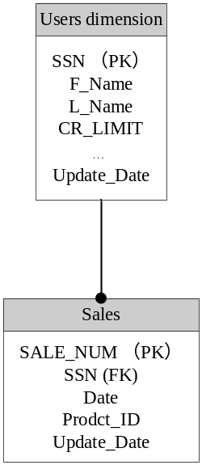
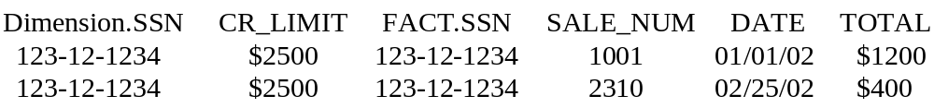
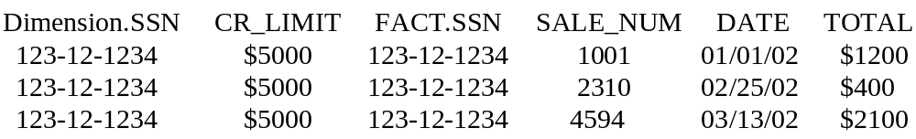
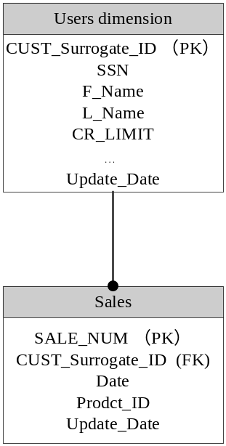
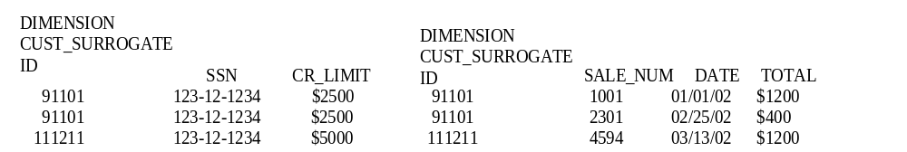
历史完整性

Slide 28
粒度（1/4）
粒度
  对数据仓库中的数据的综合程度的一个度量
    既影响数据仓库中数据量的多少
    也影响数据仓库能够回答询问的种类
粒度小 | 细节程度高 | 综合程度低 | 回答查询种类多 | 查询效率低
粒度大 | 细节程度低 | 综合程度高 | 回答查询种类少 | 查询效率高

Slide 29
粒度（2/4）
样本数据库
  从数据仓库中取得的真实档案数据或轻度综合数据的一个子集
仓库中的一部分数据子集
周期性刷新
不能用于一般的分析目的
  张三是不是我的顾客？
只能用于分析统计
  在顾客中，多少是具有大学学历的未婚男性？

Slide 30
粒度（3/4）
样本数据库粒度级别根据采样率的高低来划分
采样粒度不同的数据库可能具有相同综合级别
  按照1/100对客户记录进行抽样
  按照1/1000对客户进行抽样
  按照1/10000对客户进行抽样
  ……

Slide 31
粒度（4/4）
采购表（商品号，供应商号，供应日期，供应价，…）
  采购表H1（商品号，时间段1，采购总量，…）
  ……
  采购表Hn（商品号，时间段n，采购总量，…）
销售表（商品号，顾客号，销售日期，售价，销售量，…）
  销售表1（商品号，时间段1，销售总量，…）
  ……
  销售表n（商品号，时间段n，销售总量，…）
库存表（商品号，库房号，库存量，日期，…）
  库存表1（商品号，库房号，库存量，星期，…）
  ……
  库存表n（商品号，库房号，库存量，年份，…）

Slide 32
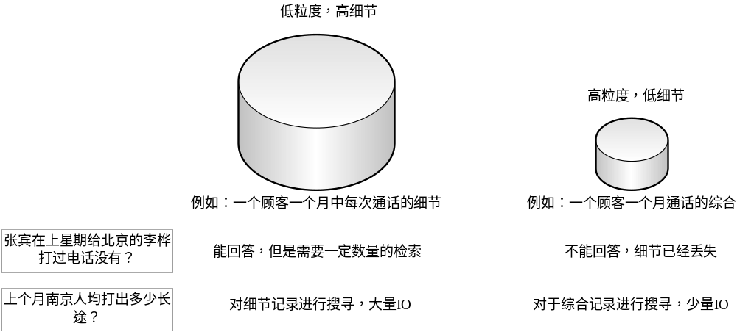
多重粒度（1/3）

Slide 33
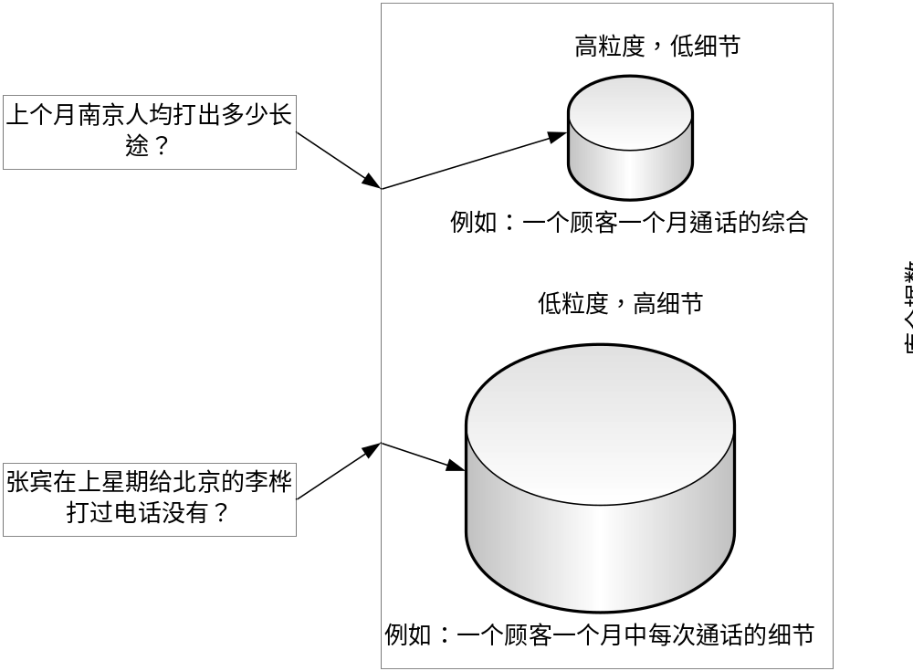
多重粒度（2/3）

Slide 34
多重粒度（3/3）
应对不同级别的粒度要求
  大粒度数据
    快速存储设备
    提高性能
  小粒度数据
    低速存储设备
    满足细节查询

Slide 35
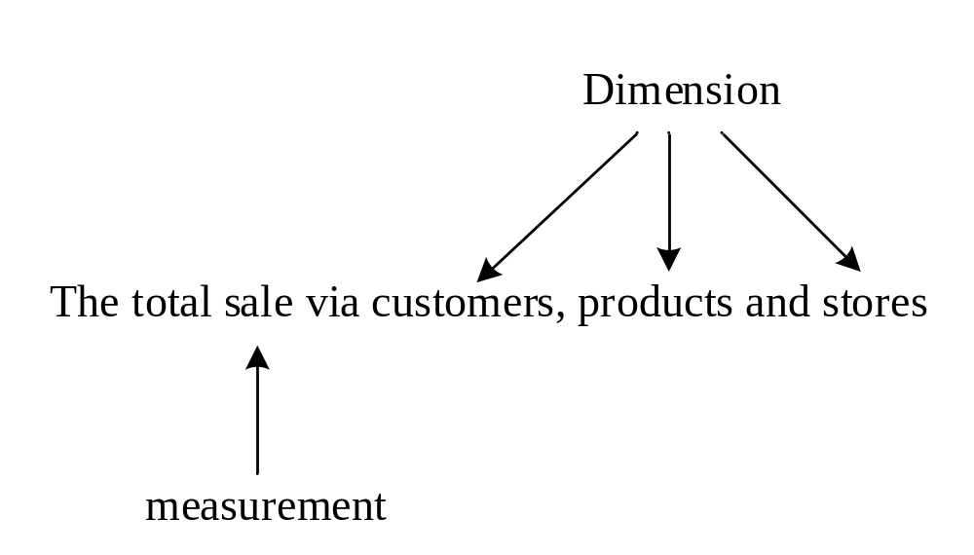
多维度，多层次
数据仓库是多维度多层次的
  维度是观察数据对象的角度
  层次是数据对象的综合程度

Slide 36
数据仓库的数据组织形式
简单堆积文件
轮转综合文件
简化直接文件
连续文件

Slide 37
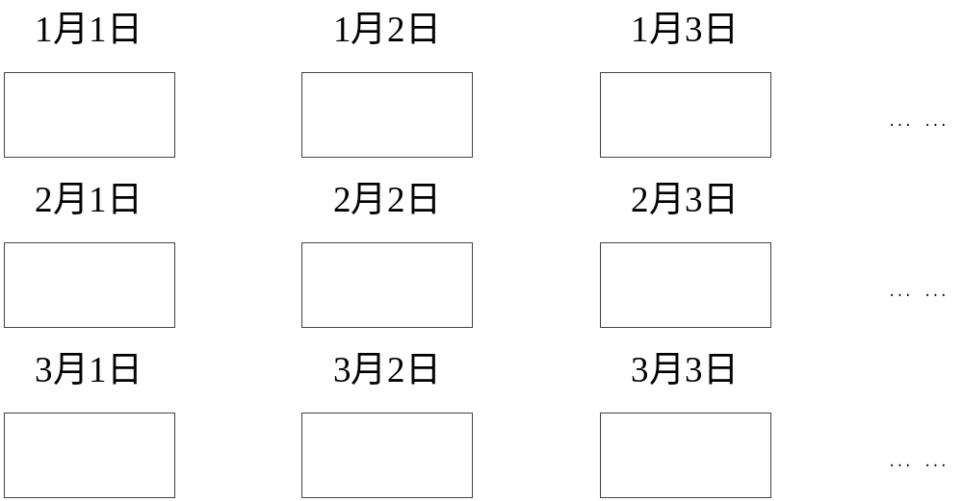
简单堆积文件

Slide 38
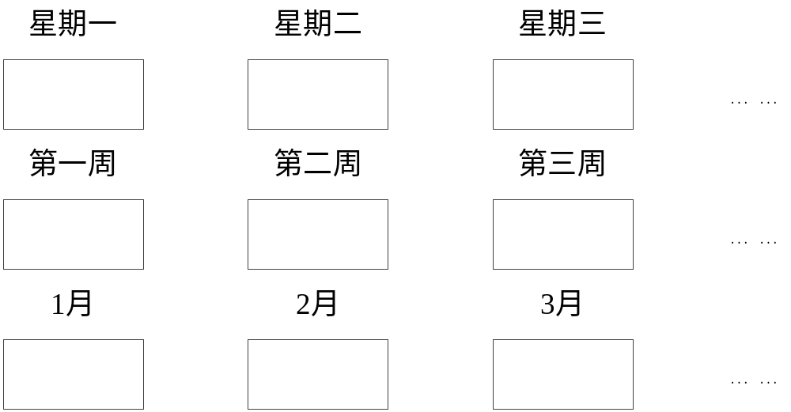
轮转综合文件

Slide 39
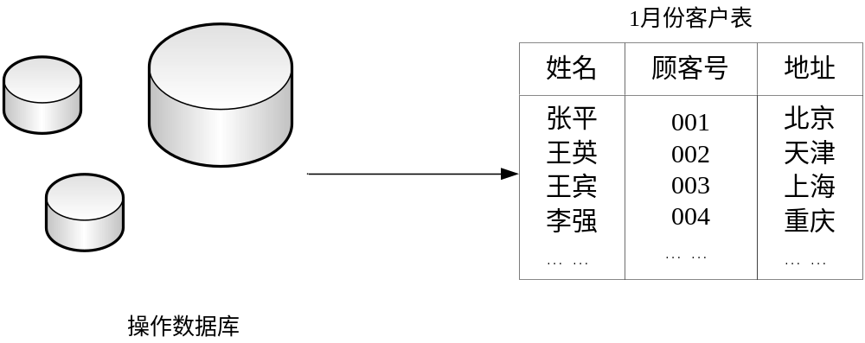
简化直接文件
类似简单堆积文件，间隔一定时间的数据库快照

Slide 40
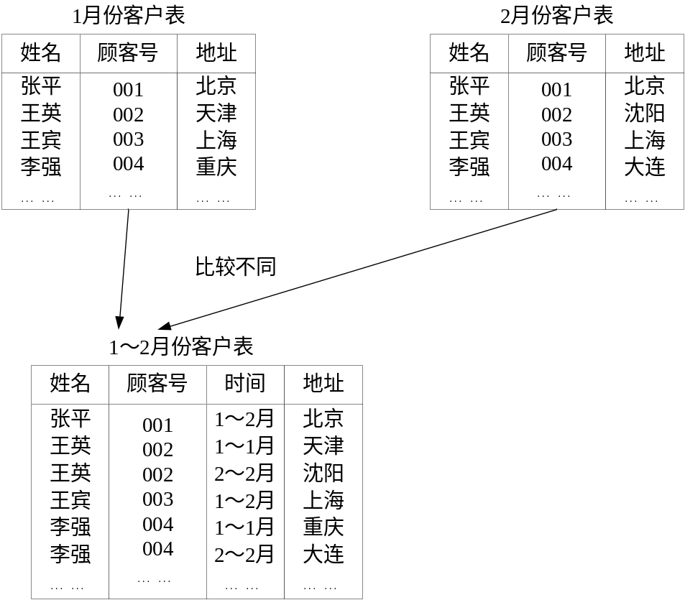
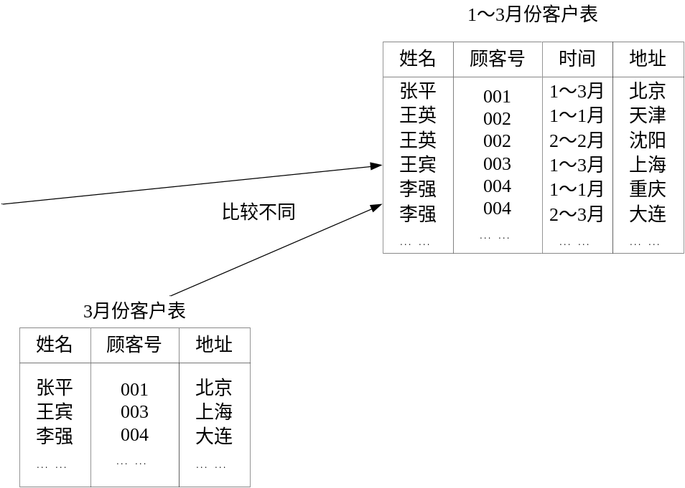
连续文件

Slide 41
数据仓库中的快照（1/3）
数据仓库内部以一种称之为“快照”的数据结构为中心来组织。数据仓库中的数据记录是某一时刻生成的快照，包含多种数据类型，通常包括：
  关键字，标志快照的关键字
  时间，标志事件发生的时间单元
  非关键字的主要数据，与关键字相关连的主要非关键字数据
  二级数据。在形成快照时偶然捕获并被置入快照中的数据
当数据量不是太大，数据稳定，并且需要详细记录历史时，通过存储已发生的每次活动的详细情况，数据仓库可以跟踪每一件业务事件。否则，需要存放集成数据

Slide 42
数据仓库中的快照（2/3）
快照的生成由一些离散活动的发生而触发，或由规律性的时间推移而触发
  引发快照的业务事件可能是一个重要活动的发生
    例如，填写支票、打电话、收到货物等
    在离散活动的情况下，一般是出现了一些业务活动需要记录下来
    离散活动是随机发生的
  一种快照触发器是时间
    例如一天的结束、一周的结束、一个月的结束
    与时间相关的快照的建立是有规律的并且是可以预知的
一些例子
  每当一个顾客搬迁（地址发生改变）时，数据仓库就会相应改变，而且一个连续的顾客历史记录就会写入数据仓库
  假设保险金按每半年支付一次，那么，每隔六个月，就会在数据仓库中创建一个快照记录，用来描述保险金的支付情况，包括支付时间、支付金额

Slide 43
数据仓库中的快照（3/3）
快照由四个基本的组成部分：
  关键字可以唯一也可以是不唯一的，通常是复合关键字，用来识别记录和主要数据
  时间单元通常是指快照所描述事情发生的时刻，有时，时间单元指的是捕获数据的时刻。（在有些情况下，会对事情发生的时刻和捕获时间信息的时刻加以区别，而在有些情况下则不对它们进行区别。）在由时间推移触发事件的情况下，时间元素可以暗含于而不是直接附于快照中
  主要数据是与记录的关键字直接相关的非关键字数据。例如，假设关键字标识产品的销售，时间元素描述的是销售活动终结的时刻，主要数据描述的是销售什么产品以及销售的价格、条件、地点和代理等
  作为快照一部分而被捕获的，但与主要数据和关键字都无直接关系的二级数据（可选）。二级数据表示快照记录创建时捕获的外来信息。如与销售相关的二级数据是关于被售产品的一些附带信息。将来可能会在DSS处理过程中使用到的任何附带信息都可以加入到数据仓库记录中去

Slide 44
元数据（1/2）
关于数据的数据，描述了数据的结构、内容、编码、索引等内容
通过元数据可以将数据仓库和复杂的数据源系统的变化隔离，是数据仓库开发和维护的一个关键因素，也是保证数据抽取质量的依据。
种类
  关于数据源的元数据
  关于数据模型的元数据
  关于数据仓库映射的元数据
  关于数据仓库使用的元数据

Slide 45
元数据（2/2）
元数据是数据仓库的一个重要组成部分，处于数据仓库的上层，并且记录数据仓库中对象的位置。一般，元数据存储记录了以下内容：
  数据仓库程序员所知道的数据结构。
  DSS分析员所知道的数据结构。
  数据仓库的源数据。
  数据进入数据仓库时发生的转换。
  数据模型。
  数据模型和数据仓库的关系。
  抽取数据的历史记录。

Slide 46
关于数据源的元数据
它是现有的业务系统的数据源的描述信息。这类元数据是对不同平台上的数据源的物理结构和含义的描述。具体为：
  数据源中所有物理数据结构
  所有数据项的业务定义
  每个数据项更新的频率
  每个数据项的有效值
  其它系统中具有相同业务含义的数据项的清单

Slide 47
关于数据模型的元数据
描述了数据仓库中有什么数据以及数据之间的关系。它们是用户使用、管理数据仓库的基础
可以支持用户从数据仓库中获取数据

Slide 48
与数据仓库映射相关的元数据
由数据源中的数据到数据仓库中的数据的转换过程，是需要按照一定的规则来进行的，这种规则往往是用一定的表达式或算法形式表示，它们是数据仓库系统的元数据的重要组成部分。
这类元数据用于支持数据的抽取和访问操作。记录的信息包括：
  数据源系统：数据存取的规范、数据库文档、信息描述、安全性、数据所有者权限等；
  数据处理过程：数据的抽取、加载、清洗、过滤、协调及完成处理所需遵守的规则；
  数据的刷新：数据刷新方式、刷新频率等信息。

Slide 49
关于数据仓库使用的元数据
这类元数据是数据仓库中信息使用情况的描述
数据仓库的用户最关心两类元数据：
  元数据告诉数据仓库中有什么数据，它们是从哪儿来的，即如何按主题查看数据仓库的内容；
  元数据提供已有的可重复利用的查询语言信息。
关于数据仓库使用的元数据能帮助用户到数据仓库查询所需要的信息，用以解决企业问题

Slide 50

元数据的作用
Transformation Tools
Operational & External Data
Data Warehouse
Business Subject Areas
Design
Metadata
Elements
Mappings
Business Views
Administration
Business
Information
Templates
Business Views

Slide 51
元数据管理
元数据类似于数据库管理系统中的数据字典，主要用于数据的抽取与刷新操作，是数据抽取与刷新的基本依据。
元数据一般存放于数据仓库中并受元数据管理系统的管理，这被称为元数据管理。

Slide 52
存储与管理
数据仓库的组织管理方式决定了它有别于传统数据库的特性，同时也决定了其对外的数据表现形式。
  数据量很大
  并行处理
  针对决策支持查询的优化
  支持多维分析的查询模式

Slide 53
数据仓库管理系统
数据仓库管理系统用于管理、统计分析型数据，其管理方法与传统关系数据库管理系统类似，因此，一般采用传统的关系数据库管理系统或其变种来进行数据仓库管理。
  如可用Oracle, Sybase, SQL Server等作适当改进即可成为数据仓库管理系统。
在一个数据仓库中集成了整个企业内部所有部门的数据信息，几乎90%以上的数据仓库系统中的数据量都达到了GB，甚至TB级，因此也需要有效的数据仓库管理技术，包括对数据的安全、归档、备份、维护、恢复等工作，这些工作就要利用数据库管理系统(DBMS)的功能来实现。

Slide 54
数据仓库建模
数据仓库建模
  建立数据仓库的模式。
数据仓库的模式结构
  如同数据库的模式设计一样，我们也需要设计建立数据仓库的数据模式。如果采用关系数据库系统作为数据仓库管理的工具，则数据仓库的模式结构在形式上与关系模式一样。
数据仓库的建模过程
  但数据仓库的建模方式有别于传统的数据库建模（即关系模式设计），因此需要有独立的数据仓库建模工具作为数据仓库管理工具的一部分。数据仓库建模的具体构作过程可参见数据仓库设计。

Slide 55
数据的展现
多通过第三方的工具软件来完成

